Slide 1
Prva pomoč
Tečaj Pionir I

Slide 2
Sile za zaščito, reševanje in pomoč
01

Slide 3
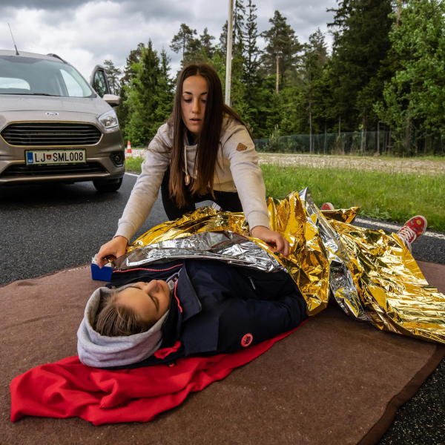
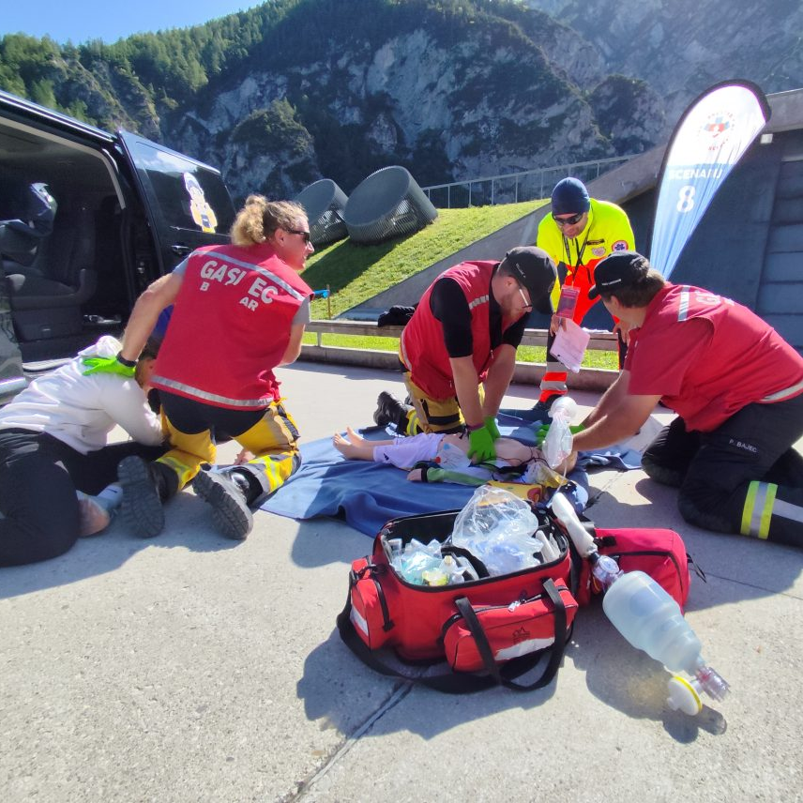
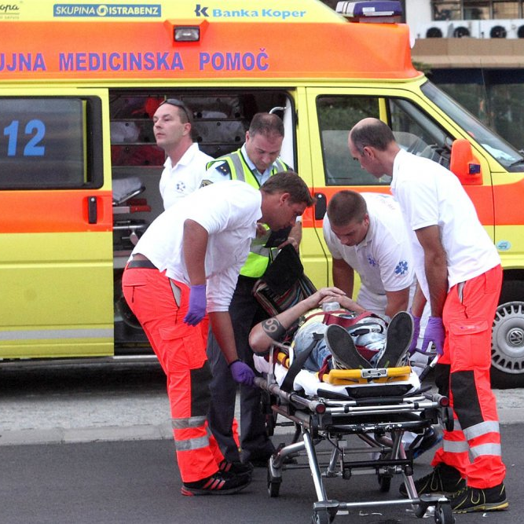



Razlika med prvo pomočjo in nujno medicinsko pomočjo
PRVI POSREDOVALCI (OČIVIDCI)
CERTIFICIRANI
PRVI POSREDOVALCI
REŠEVALEC, ZDRAVSTVENIK IN ZDRAVNIK

Slide 4

Pomen prve pomoči
Pomoč poškodovani ali nenadoma oboleli osebi
Nudi jo lahko kdorkoli
Uporabimo opremo, ki jo imamo na voljo
Pomoč nudimo do prihoda reševalcev

Slide 5

Naloge prve pomoči
Poskrbeti, da se zdravje obolelega ne poslabša
Ohraniti življenje
Obvestiti Nujno medicinsko pomoč (NMP) na številko 112

Slide 6
Oprema za prvo pomoč
02

Slide 7
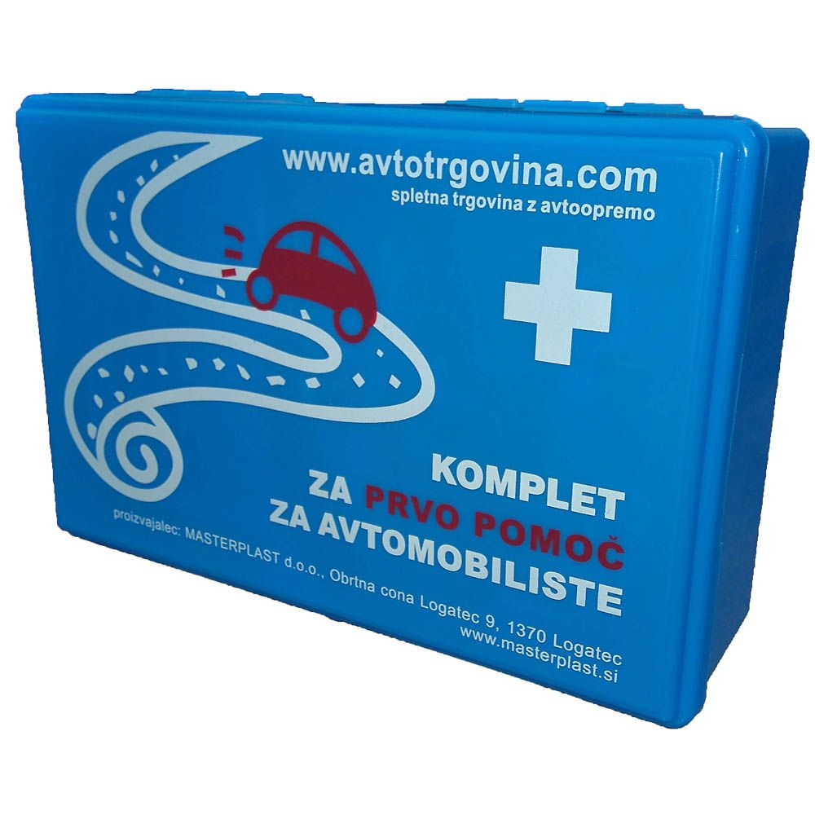
Komplet prve pomoči v avtomobilu
Povoji
Sterilne gaze
Trikotna ruta
Rokavice
Zaščitna folija za umetno dihanje
Astro folija
Škarje
Obliži

Slide 8
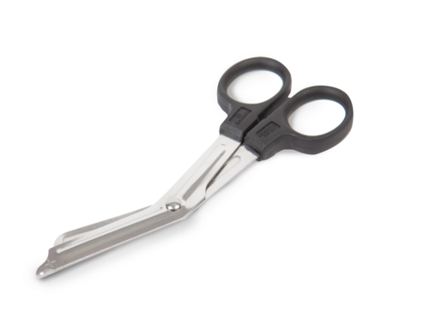
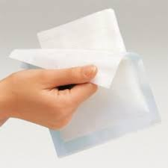
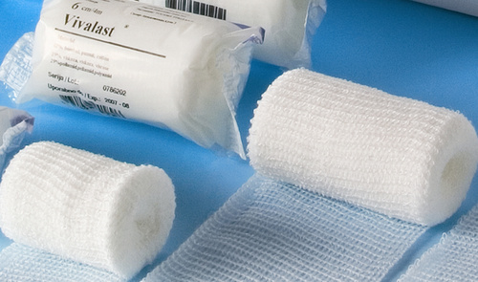
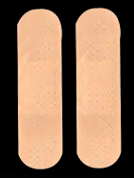
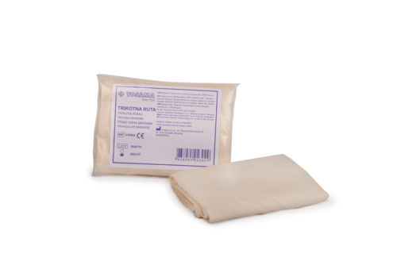
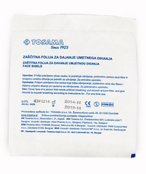
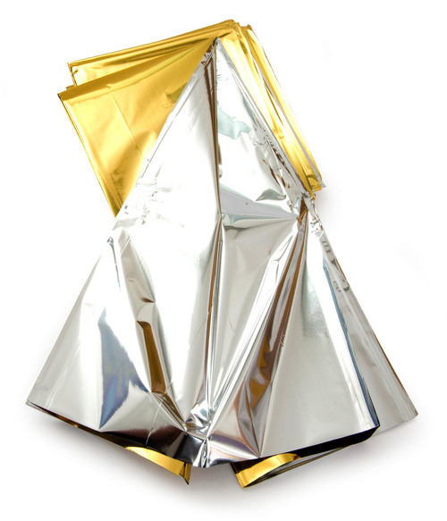
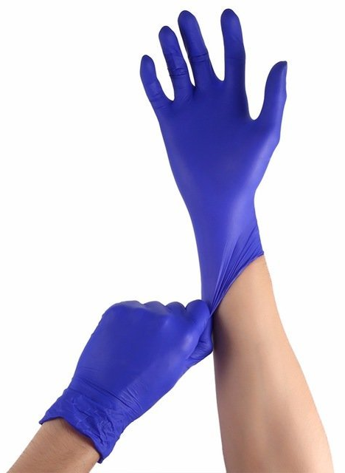
Komplet prve pomoči v avtomobilu

Slide 9

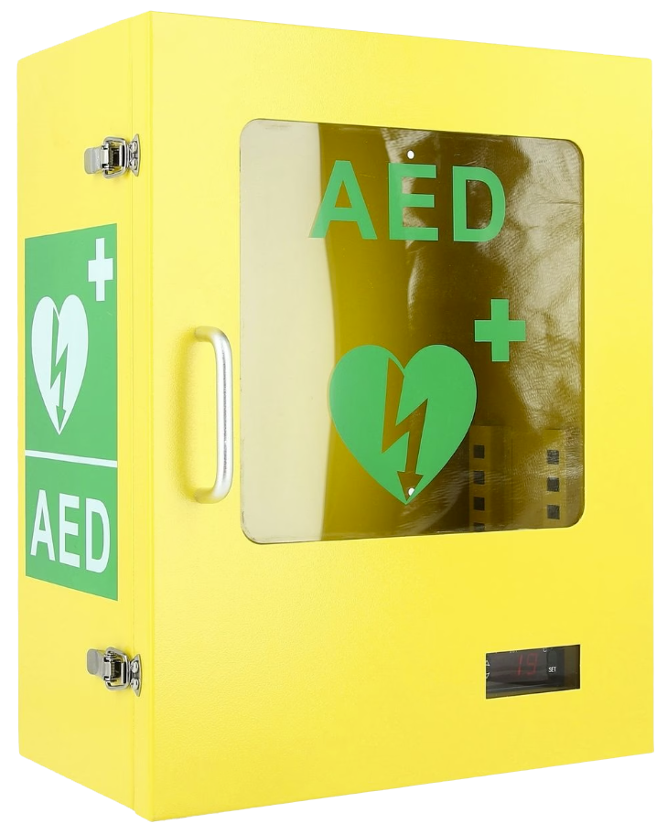
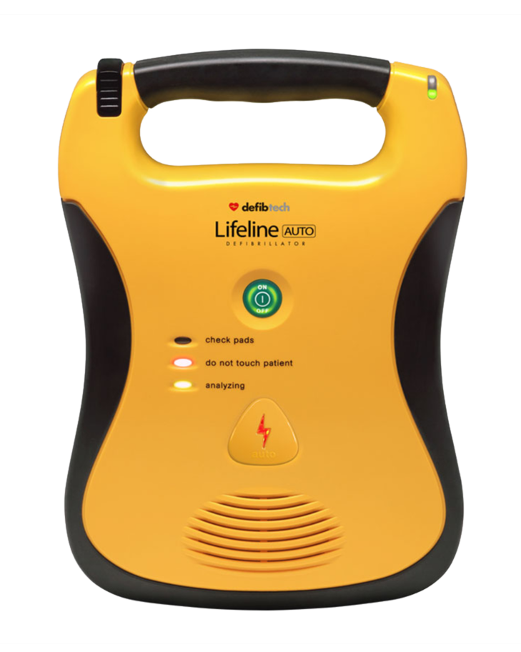
Avtomatski zunanji defibrilator
Naprava, ki zazna zastoj srca
Uporabimo jo pri oživljanju
Naprava nas vodi skozi postopek oživljanja
Z njo izvajamo električne šoke

Slide 10
Nudenje prve pomoči
03

Slide 11
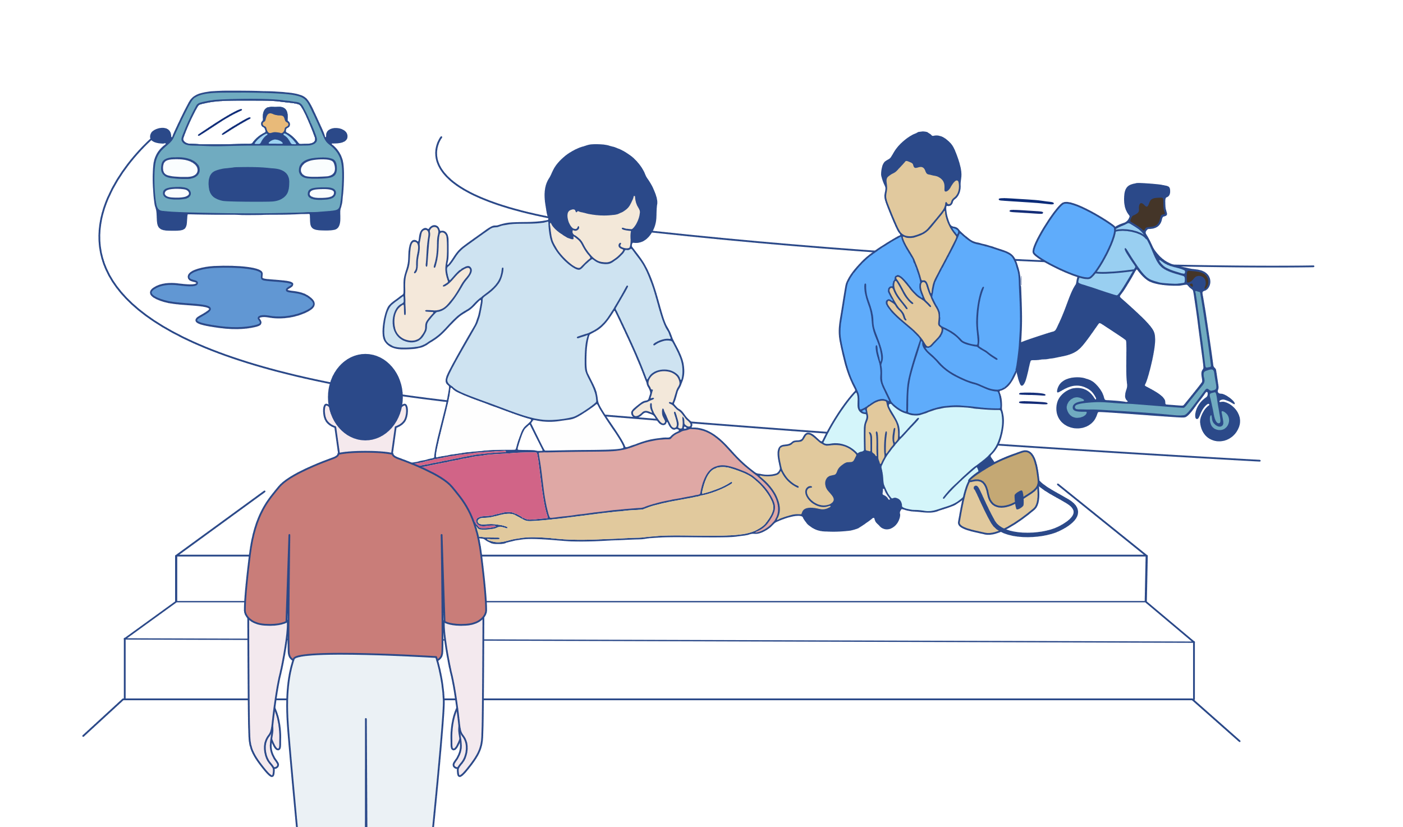
Nevarnosti pri nudenju prve pomoči

Slide 12
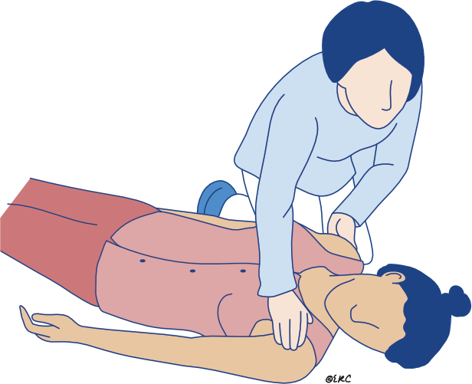
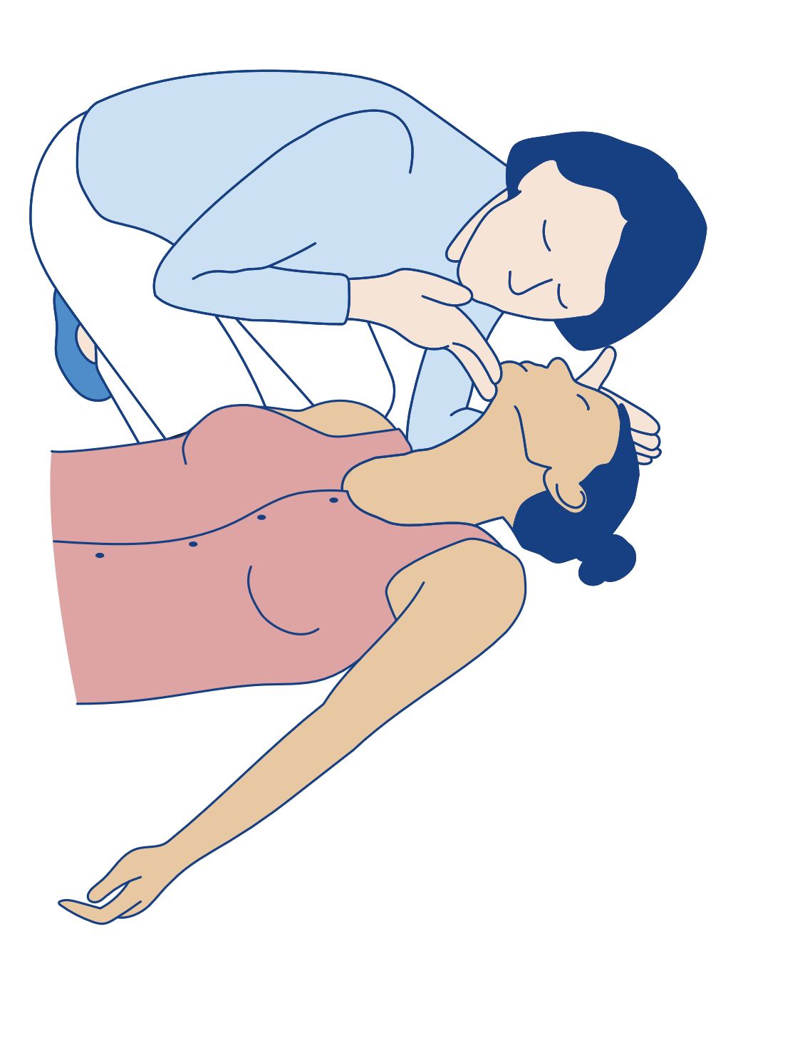
Preveri odzivanje

Slide 13

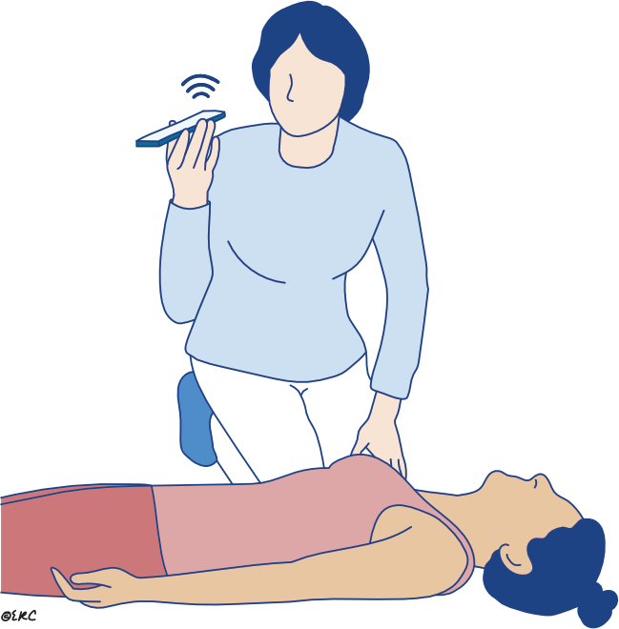
Klic na pomoč
Takoj pokliči na številko 112 in povej:
KDO kliče,
KAJ se je zgodilo,
KJE se je zgodilo,
KDAJ se je zgodilo,
KOLIKO je ponesrečencev,
KAKŠNE so poškodbe,
KAKŠNE so okoliščine na kraju nesreče,
KAKŠNA pomoč je potrebna

Slide 14
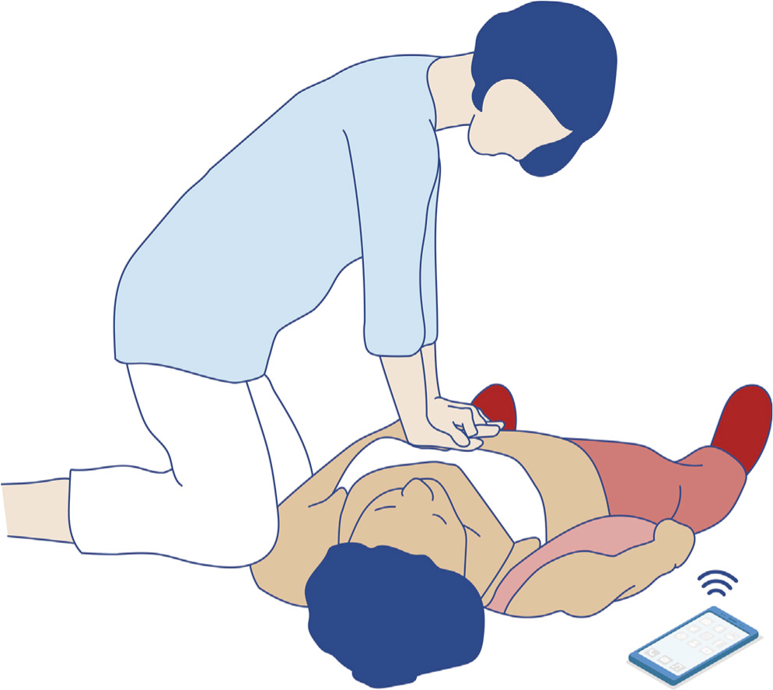
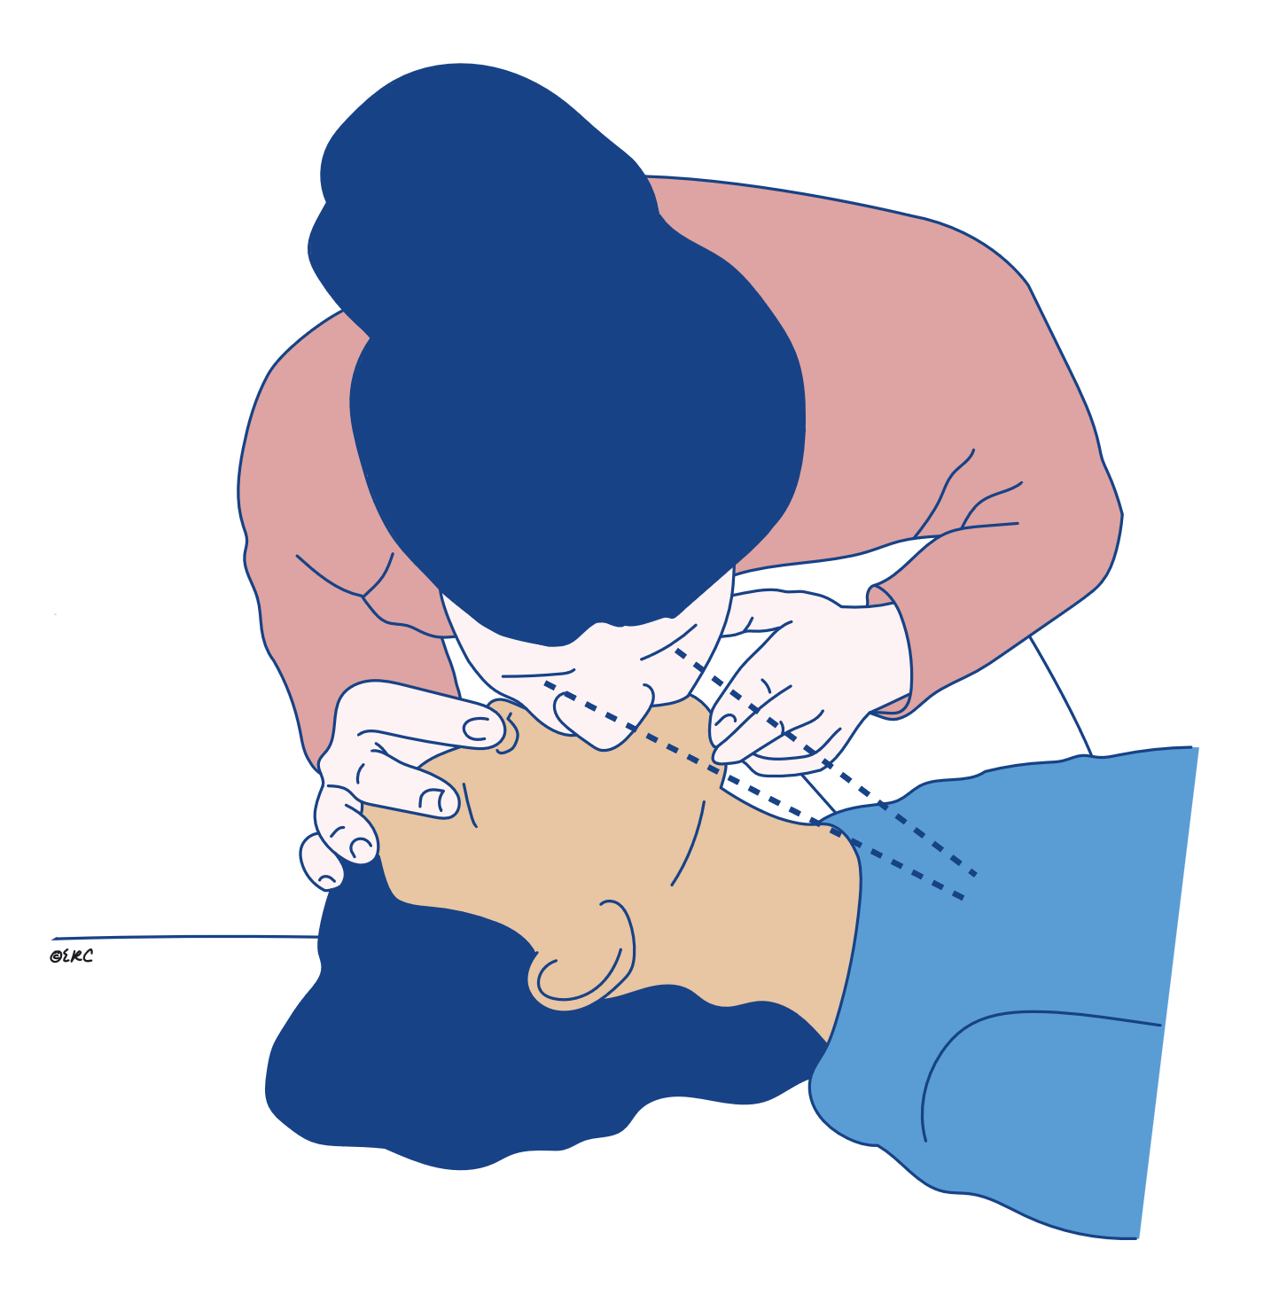
Temeljni postopki oživljanja
MASAŽA SRCA
UMETNO DIHANJE

Slide 15
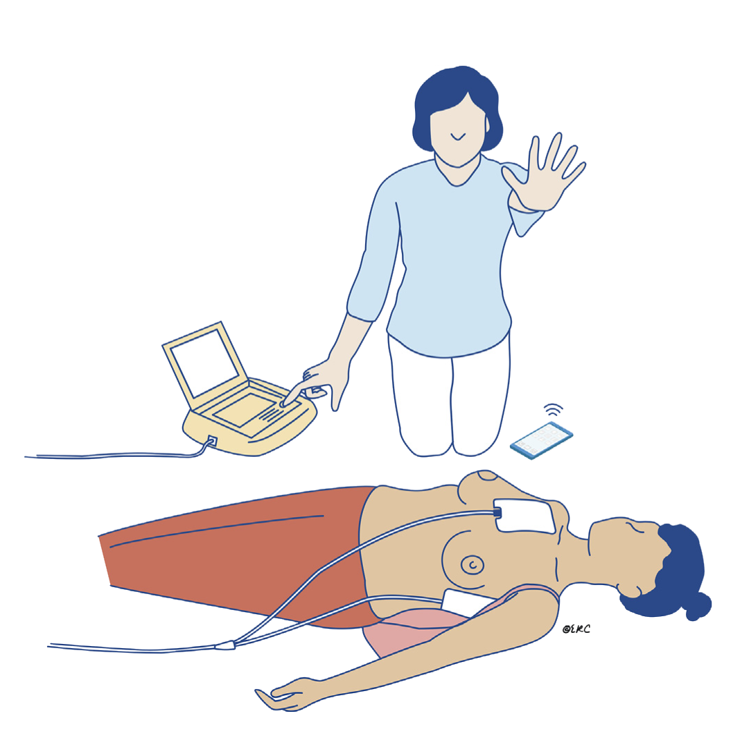
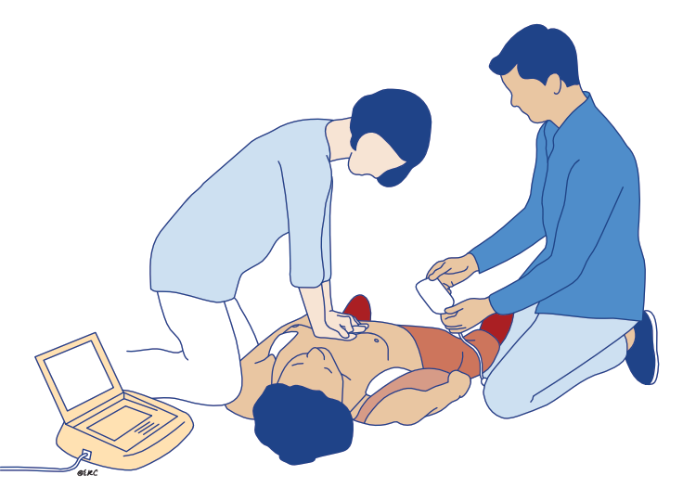
Uporaba avtomatskega zunanjega defibrilatorja

Slide 16
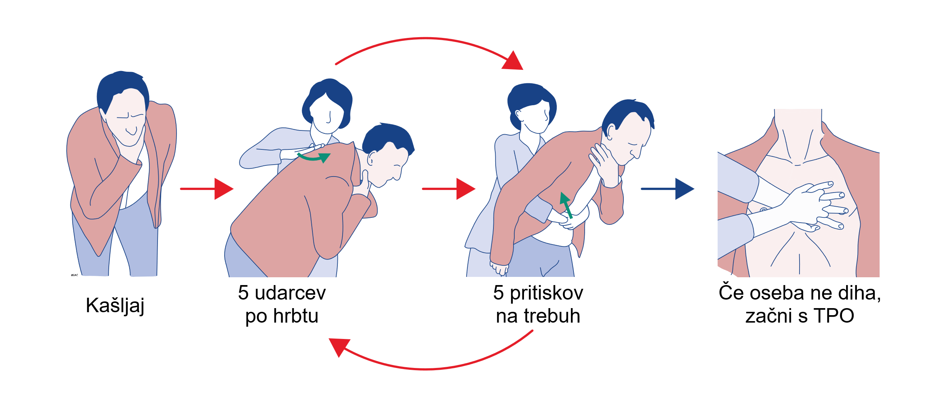
Tujki v dihalih

Slide 17
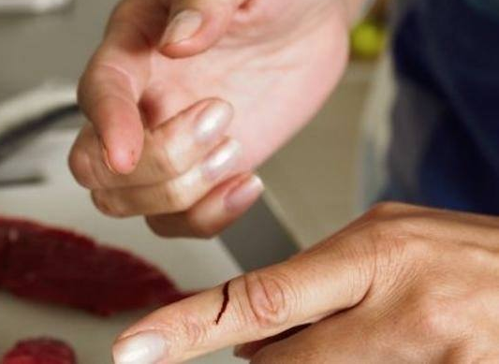
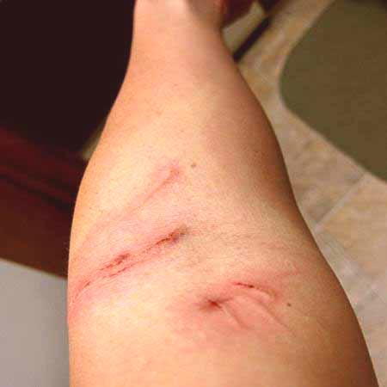
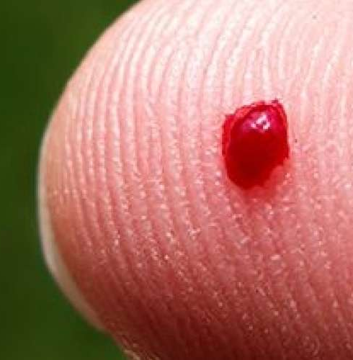
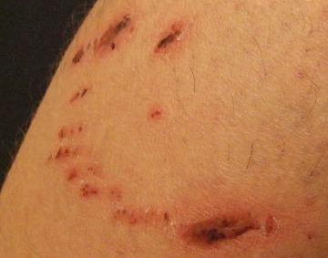
Rane
UREZNINA
PRASKA
VBODNINA
UGRIZNINA

Slide 18
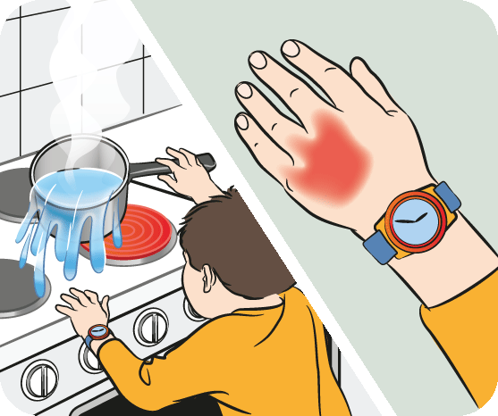
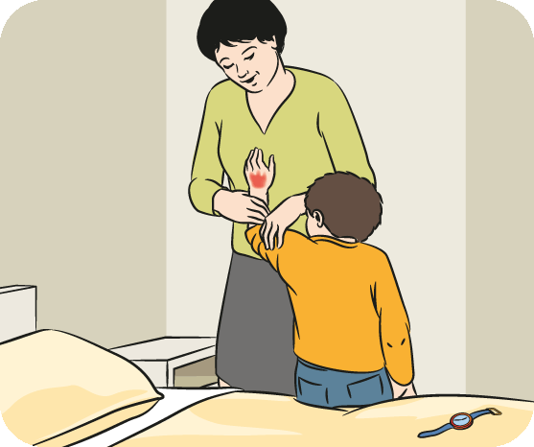
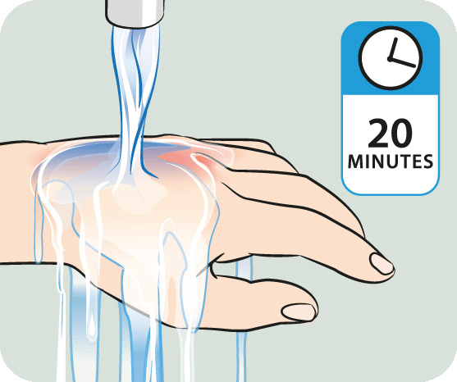
Opekline
Poškodbe, ki nastanejo, ko se opečemo

